Slide 1
网站防刷技术
郭红俊
2014-02-26

Slide 2
议题
被刷案例及爬虫特征分析
各种防刷应对方案介绍
我们计划要做的防刷技术方案介绍

Slide 3
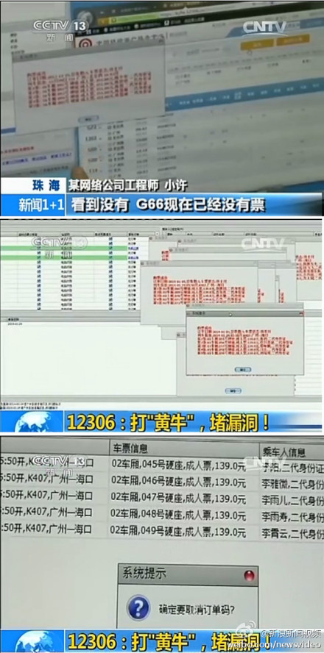

从12306谈起
①抢票软件，以毫秒速度自动识别验证码；
②身份证号码生成器，让"实名制"形同虚设。
被发现的异常： 网上出现大量退票，最高一日通过网上退票22.4万张。
铁路警方已查实该团伙销售“加密狗”1011套，并利用“加密狗”软件在12306网站订票信息3827条，已核实高价倒票1777张，非法获利140余万元。
据莫氏兄弟交代，他们先后开发了初级、中级、高级三个版本的“加密狗”抢票软件，其中高级版的“加密狗”抢票软件具备退票、自动预约抢票、抢票成功提醒、短信通知等功能，特别是订票时间与12306网站时间精确到毫秒。使用高级版本“加密狗”软件可在几分钟内圈走一列旅客列车的所有车票，一个月最高可圈订近10万张。
Notes:
http://news.sina.com.cn/c/2013-02-07/031026225873.shtml
截图自：
1月10日版 http://njcb.xhby.net/mp3/page/161/2014-01-10/A06/9001389306529375.pdf

Slide 4
心得
有利益，才有刷的动力；刷的方法才会层出不穷。
解决办法（网上讨论）：
验证码（中文、答题方式）
IP限制（禁止国外IP、一个小时一个IP放量限制）
身份证、手机号码
多服务器负载
Notes:
验证码真的管用么？ 引出360 抢票

Slide 5
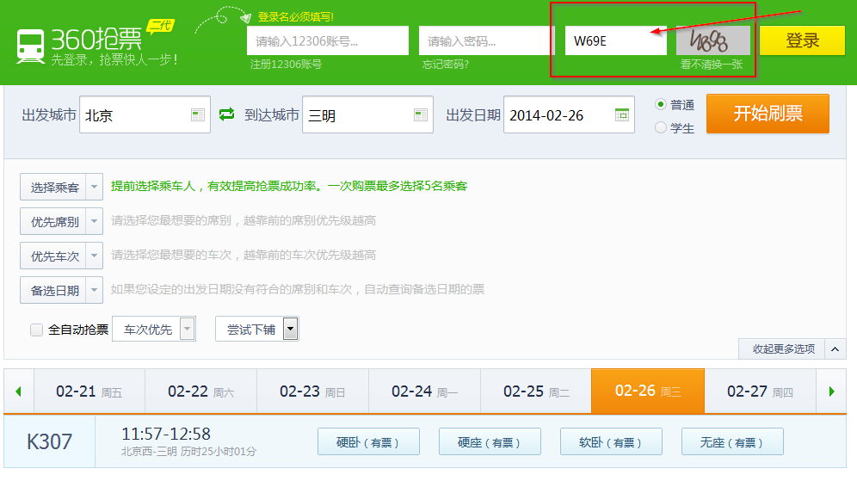
360抢票
特点：
可以部分识别12306网站验证码，不能识别部分仍然需要手工填写；
手工操作，作为人的辅助工具。
Notes:
复杂的验证码真的无法识别么？

Slide 6
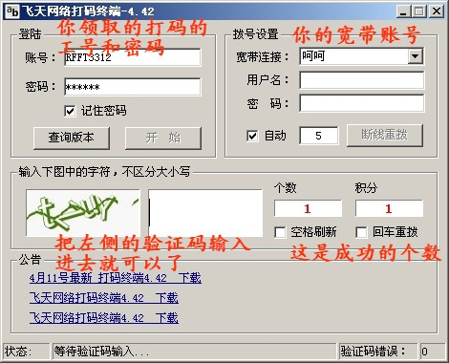
打码
打码是利用人工智能大量输入验证码的意思。
打码原理就是下载特定的打码软件，运行后输入数字、汉字、字母等验证码，一般都是按千次计费,千次的费用3-10元不等。
https://www.google.com.hk/search?q=%E6%89%93%E7%A0%81
Notes:
http://www.43626.cn/mfzq/baiwanmeng.html
http://www.baike.com/wiki/%E6%89%93%E7%A0%81
http://www.uuwise.com/

Slide 7
心得
验证码不是万能的。
模拟人的行为或者实际就是人的行为，理论上是没法防的。
只要有利益链，道高一尺，魔高一丈。

Slide 8
刷票技术实现原理分析
Notes:
类似爬虫的写一个小程序，刷是非常常见的，这里我们分析一下爬虫的原理。
刷票方法层出不穷，如何应对，我们先对它进行技术实现分析

Slide 9
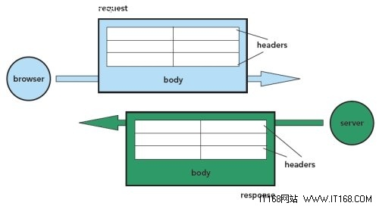
http协议无状态性
HTTP本身是一个无状态的连接协议，为了支持客户端与服务器之间的交互，我们一般使用Cookie和Session技术为交互存储状态。
推荐工具： Fiddler
Notes:
不支持Cookie的方式，URL中带Cookie；
Fiddler 的使用。

Slide 10
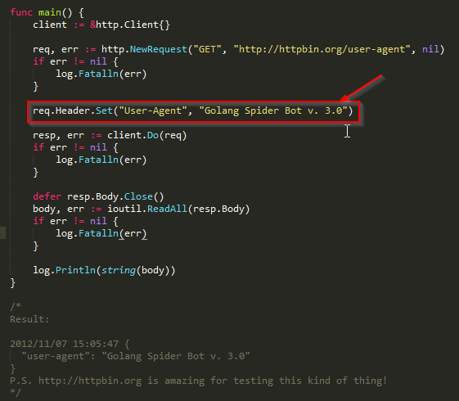
模拟请求非常容易
很容易实现单(少)ip刷很大pv的情况。
解决应对方法简单，ip流量异常即可直接封杀ip。
Notes:
Go 语言的爬虫代码
http://stackoverflow.com/questions/13263492/set-useragent-in-http-request

Slide 11
Robots.txt与Sitemaps
它是每个网站针对爬虫做的一个访问控制文件。主要四部分组成。
User-agent ： 控制可以访问的跑虫
Allow： 制定允许被爬虫访问的资源
Disallow ： 制定不允许被爬虫访问的资源
Sitemaps ： robots协议的扩展，包含了网站所有链接。有了这个内容，即使不用爬虫也能把网站上的资源访问一边了。当前很多B2C店商就有这项内容。卓越，一号店等等
这是规范的爬虫做的事情，不遵循规范的爬虫太容易了。

Slide 12
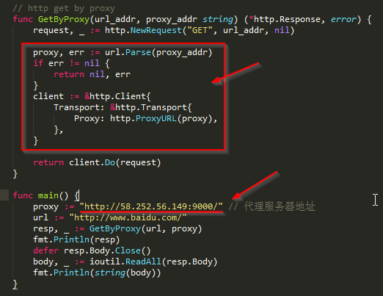
使用代理服务器
技术上收集上千个代理服务器非常容易。
取IP
X-Forwarded-For
REMOTE_ADDR
Notes:
HTTP头的“X_FORWARDED_FOR”属性很容易伪造客户端IP地址，REMOTE_ADDR 不可伪造。

Slide 13
P2P方式刷网站
中国互联网发展的高速产物。
类似P2P的软件
随机IP，随机打开链接，随机浏览时间；
相关软件
小脑袋百度竞价关键词推广软件 v3.0.6.10 官方免费版 http://www.jz5u.com/Soft/network/netfu/41428.html
cloud超级云计算提升网站权重浏览器工具栏 8.9.9 http://www.software8.co/software/zzgj/3146.html
更多搜索站长工具、刷流量就可以发现。 https://www.google.com.hk/search?q=%E7%AB%99%E9%95%BF%E5%B7%A5%E5%85%B7+%E5%88%B7%E6%B5%81%E9%87%8F

Slide 14
规律
规律及价值模型
依赖于虚机或者代理服务器更换ip。
最近几天都是有点击或者刷行为的。
找到每天，或者更长时间都在刷的机子
Notes:
http://wenku.it168.com/d_000773554.shtml
虚机是 P2P 方式。

Slide 15
如何防刷？
还没有一套完美的解决方案来解决刷票问题。
系统的增加刷的门槛。

Slide 16
系统的增加刷的门槛。
系统的：
不是单兵作战，让刷票者难以猜到防刷组合和限制策略，且定时更换。
门槛：
增加复杂度；
候选的门槛：
产品业务设计
使用可验证的身份证
使用手机短信，积分奖励短信投票。
价值利益限制（每天限制次数）
验证码
注册满3天的才能使用功能。
网络通信流程（后续讲解）

Slide 17
网络通信流程
可控制环节
浏览器，这是主要是改变浏览器端设置，利用Cookie变化，Javascript等技术，阻止重复请求。
CDN / 反向代理，提供一些基本防护功能，过于简单。
3/4层设备，防火墙/路由器/交换机，主要还是靠防火墙设备，例如Cisco ASA 系列防火墙，都提供IPS/IDS服务（需要单独采购，设备默认没有）主要是针对IP地址的请求频率做出策略控制，这种单位时间内允许的访问次数，对大量的攻击比较有效。
4/7 层负载均衡设备， 一半负载均衡设备都附带此功能。但不是他主要的功能，没有能力购买防火墙设备的中小公司可以使用该功能，7层功能非常强大，可以根据HTTP头做规则策略，如限制URL的单位时间访问的IP数量，判断 Cookie 等信息，但都是通用功能，不一定满足你的个性化需求。
WEB 服务器，在web上通过扩展模块与相应的配置也能达到一定的效果
应用服务器， 主要是通过编写程序在阻止恶意访问。
依次从上至下，越能提前在上一层阻止行为越好，否则就在下一层截获。
Notes:
Cable即为有线电视电缆。
CDN 与 反向代理
CDN 都提供一些基本的防护功能，主要是针对 IP 地址， URL 做一些限制
如果自己做反向代理，控制权更大，可以充分使用操作系统带的包过滤防火墙与代理软件所提供的7层功能
由于很多web server 具备代理服务器功能，配置也相差无几，所有在后面web server 会详细介绍。
4. 网络设备控制方法
每一个网络设备使用方法都不同，这里无法举例，但原理都是相同的。
3/4 层网络设备可以按照IP地址与端口号访问情况做具体限制，如单位时间内允许的访问次数，这种对于大量的攻击比较有效
7层网络设备功能非常强大，就可以根据HTTP头做规则策略，如限制URL的单位时间访问的IP数量，判断 Cookie 等信息，

Slide 18
具体防刷技术
注意，每个技术都要关注：
要分析每种技术的适用场景和不适用场景；
该技术如何如何演化；

Slide 19
浏览器脚本控制
通过 Javascript 防止重复点击提交按钮，通常的做法是将按钮禁用 通过 disabled 属性实现。下面是Jquery例子
$("form").submit(function(){
$(":submit",this).attr("disabled","disabled");
});
在上面的例子基础上可以改良，增加计时器，限制一定时间内不可重复提交。

Slide 20
Cookie控制
通过 Cookie技术控制重复访问动作
访问第一个页面 login.example.com/form.ext 的时候设置一个 cookie 变量
访问第二个页面 login.example.com/auth.ext 的时候判断上一个页面设置的 cookie 是否有效，如果无效拒绝访问。
可以进一步增加难度，例如用户注册分为很多步骤，每一个步骤都会设置一个标记，如果用户行为不是安装顺序访问，直接在最后一个页面提交，明显可以判断是非法行为。
当然也可以进一步演化，在HTTP协议的头中控制。

Slide 21
Iptables 访问限制
# 防治 SYN-Flood 碎片攻击
iptables -N syn-flood
iptables -A syn-flood -m limit –limit 100/s –limit-burst 150 -j RETURN
iptables -A syn-flood -j DROP
iptables -I INPUT -j syn-flood
# 关键字，字符串过略，这样就无法访问与QQ相关的业务了，但是代理好像还是可以
iptables -I OUTPUT -p tcp -m string --string "qq.com" --algo bm -j DROP
Notes:
SYN洪水攻击（SYN Flooding Attack）即是指利用了 TCP/IP 三次握手协议的不完善而恶意发送大量仅仅包含 SYN 握手序列数据包的攻击方式。该种攻击方式可能将导致被攻击计算机为了保持潜在连接在一定时间内大量占用系统资源无法释放而拒绝服务甚至崩溃。

Slide 22
日志扫描
通过脚本实现主动防御，通过提取 access.log 文件定位，同时实现了黑/白名单可以将安全IP放置在白名单中。
缺点：
延迟性

Slide 23
HTTP协议头限制
限制 http_referer， 常说的防盗链。
限制 http_user_agent， 主要是防爬虫
限制 request_method， 不是所有页面都允许 POST
限制 http_cookie， 没有携带正确的 cookie 不允许访问

Slide 24
http_referer控制
www.example.com (此时 http_referer 为空，或者其他，这不重要)
-> login.example.com (http_referer: www.example.com)
-> login.example.com/auth.ext (http_referer: login.example.com)
-> login.example.com/secussed.ext (http_referer: login.example.com/auth.ext)

Slide 25
request_method
www.example.com (GET) ->
login.example.com (GET)->
login.example.com/auth.ext (POST) ->
login.example.com/secussed.ext (GET)
在不允许的页面POST操作，将立即拒绝

Slide 26
http_cookie 令牌机制
www.example.com (cookie 1) ->
login.example.com (cookie 2)->
login.example.com/auth.ext (cookie 3) ->
login.example.com/secussed.ext (cookie 4)
没有按照指定流程访问，cookie 值不会变化，属于异常行为。
进一步演化 ： cookie + redis 间隔时间

Slide 27
程序逻辑控制
单位时间内访问次数
访问时间间隔设置
封锁时间设置
黑白名单
验证码，最常用的，最有效的方法，分为图片扭曲法，问提/答案 法，手机验证码，语音验证码等等方法，形式多重多样

Slide 28
总结
任何一种方法单一使用过于简单，需要组合使用。
经常调整组合方式才能更有效阻止各种良性与恶性网站访问行为。
调整的关键是让刷网站方猜不到防刷组合。（一些防刷的提示，不能太明确！）

Slide 29
我们的防刷方案
Tengine+lua+redis

Slide 30
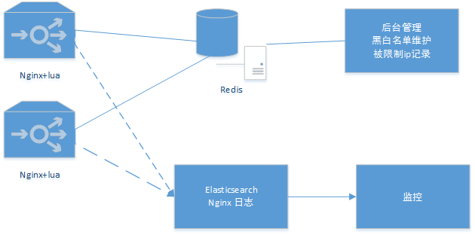
架构

Slide 31
特点
统一；
减少大家的重复工作。
集中控制（在负载均衡器上控制）
实时；
访问量达到阀值就拒绝。（不是事后分析日志）
阀值判断时间间隔更长；
减少利益获得方单位时间的收益；
使用lua脚本，灵活组织各种策略，变更容易；

Slide 32
Tengine+lua+redis的性能
Nginx+Lua+Redis（测试环境，4CPU 2G内存，测试时间 2012-02）
ab -n 20000 -c 500 localhost:8080/data/feed/name,age Requests per second: 9361.02 [#/sec] (mean) Time per request: 53.413 [ms] (mean) Time per request: 0.107 [ms] (mean, across all concurrent requests) Transfer rate: 1746.77 [Kbytes/sec] received ab -n 20000 -c 1000 localhost:8080/data/feed/name,age Requests per second: 8350.67 [#/sec] (mean) Time per request: 119.751 [ms] (mean) Time per request: 0.120 [ms] (mean, across all concurrent requests) Transfer rate: 1569.51 [Kbytes/sec] received ab -n 20000 -c 2000 localhost:8080/data/feed/name,age Requests per second: 5877.99 [#/sec] (mean) Time per request: 340.252 [ms] (mean) Time per request: 0.170 [ms] (mean, across all concurrent requests) Transfer rate: 1115.05 [Kbytes/sec] received ab -n 20000 -c 5000 localhost:8080/data/feed/name,age Requests per second: 2416.67 [#/sec] (mean) Time per request: 2068.961 [ms] (mean) Time per request: 0.414 [ms] (mean, across all concurrent requests) Transfer rate: 532.88 [Kbytes/sec] received
Notes:
http://huoding.com/2012/08/31/156
http://techbbs.zol.com.cn/1/60_2289.html
-n requests Number of requests to perform //在测试会话中所执行的请求个数。默认时，仅执行一个请求 -c concurrency Number of multiple requests to make //一次产生的请求个数。默认是一次一个。
Requests per second: 122.12 [#/sec] (mean) //大家最关心的指标之一，相当于 LR 中的 每秒事务数 ，后面括号中的 mean 表示这是一个平均值 Time per request: 8188.731 [ms] (mean) //大家最关心的指标之二，相当于 LR 中的 平均事务响应时间 ，后面括号中的 mean 表示这是一个平均值 用户平均请求等待时间 Time per request: 8.189 [ms] (mean, across all concurrent requests) //每个请求实际运行时间的平均值 服务器平均请求处理时间 Transfer rate: 162.30 [Kbytes/sec] received //平均每秒网络上的流量，可以帮助排除是否存在网络流量过大导致响应时间延长的问题
http://www.cnblogs.com/netflu/archive/2010/01/07/1641101.html

Slide 33
nginx+lua代码范例
借用之前灰度发布的lua例子。

Slide 34
Lua可以控制nginx的环节
init_by_lua*,
set_by_lua*,和set指令一样用于设置Nginx变量并且在rewrite阶段执行，只不过这个变量是由lua脚本计算并返回的。
rewrite_by_lua*,实现url重写，在rewrite阶段执行。
access_by_lua*,运行在access阶段，用于访问控制。Nginx原生的allow和deny是基于ip的，通过access_by_lua能完成复杂的访问控制，比如，访问数据库进行用户名、密码验证等。
content_by_lua*, Contenthandler在content阶段执行，生成http响应。由于content阶段只能有一个handler，所以在与echo模块使用时，不能同时生效。
header_filter_by_lua*,
body_filter_by_lua,
log_by_lua*,
ngx.timer.*
Notes:
http://blog.csdn.net/chosen0ne/article/details/7304192

Slide 35
为什么选用redis
REmote DIctionary Server
Redis是一个开源、支持网络、基于内存、键值对存储数据库，使用ANSI C编写。其开发由VMware主持。（NoSQL by @antirez by VMWare）
redis.io github.com/antirez/redis
start at 2009, now latest stable 2.8.6
Key - String,Hash,List，(Sorted)Set,Pub/Sub
Great Performance

Slide 36
Sina微博的使用场景和负载
使用场景
hash sets: 关注列表, 粉丝列表, 双向关注列表(key-value(field), 排序)
string(counter): 微博数, 粉丝数, ...(避免了select count(*) from ...)
sort sets(自动排序): TopN, 热门微博等, 自动排序
lists(queue): push/sub提醒,...
负载情况
2200+亿 commands/day 5000亿Read/day 500亿Write/day
18TB+ Memory
500+ Servers in 6 IDC 2000+instances
Notes:
http://www.cnblogs.com/me115/p/3482783.html
http://blog.me115.com/2013/12/452
http://www.xdata.me/?p=301

Slide 37
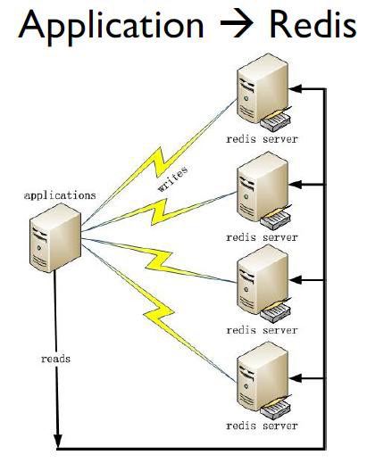
Sina微博Redis适用场合架构
在新浪微博Redis的部署场景很多，大概分为如下的2种:
1.应用程序直接访问Redis 数据库
Notes:
大部分常用功能在前面的学习过程中基本上已经多多少少接触过了，这里写到一起可以起到一个整体回顾的巩固作用
在第9～14页中，对于之前未讲过的部分知识（例如重定向输入、追加输入/输出、历史命令条数的限制等），则应该适当强调，其余的简略讲解即可

Slide 38
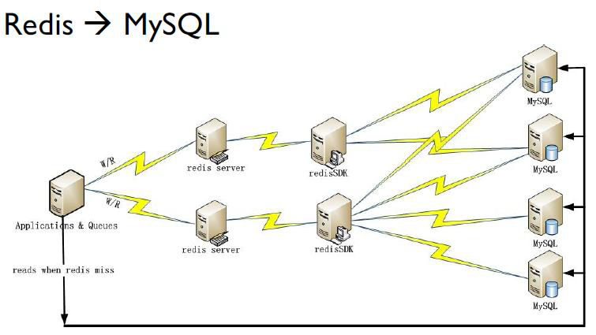
Sina微博Redis适用场合架构
2.应用程序直接访问Redis，只有当Redis 访问失败时才访问MySQL
Notes:
大部分常用功能在前面的学习过程中基本上已经多多少少接触过了，这里写到一起可以起到一个整体回顾的巩固作用
在第9～14页中，对于之前未讲过的部分知识（例如重定向输入、追加输入/输出、历史命令条数的限制等），则应该适当强调，其余的简略讲解即可

Slide 39
Redis适用场景
1.取最新N个数据的操作
2.排行榜应用，取TOP N 操作
3.需要精确设定过期时间的应用
4.计数器应用
5.Uniq操作，获取某段时间所有数据排重值
6.实时系统，反垃圾系统
7.Pub/Sub构建实时消息系统
8.构建队列系统
9.缓存

Slide 40
通过nginx配置文件 抵御攻击例子
http://drops.wooyun.org/tips/734

Slide 41
0x01
通过鉴别cookie功能的方式来鉴别他们.
当cookie中say为空时，给一个设置cookie say为hbnl的302重定向包，如果访问者能够在第二个包中携带上cookie值，那么就能正常访问网站了，如果不能的话，那他永远活在了302中。
if ($cookie_say != "hbnl"){
add_header Set-Cookie "say=hbnl";
rewrite .* "$scheme://$host$uri" redirect;
}
Notes:
基于cookie判断机器人的方案，会导致大量蜘蛛掉入黑洞，这是个硬伤啊……
可以过滤蜘蛛IP段，但是无法收集所有蜘蛛ip段，方案不太好……

Slide 42
0x02
不同IP的请求cookie值是不一样的，比如IP是1.2.3.4，那么需要设置的cookie是say=hbnl1.2.3.4。于是攻击者便无法通过设置一样的cookie(比如CC攻击器)来绕过这种限制。
if ($cookie_say != "hbnl$remote_addr"){
add_header Set-Cookie "say=hbnl$remote_addr";
rewrite .* "$scheme://$host$uri" redirect;
}
Notes:
仔细的你一定会发现配置文件这样写还是有缺陷。如果攻击者设置cookie为say=hbnl（CC攻击器上就可以这么设置），那么这个防御就形同虚设了。我们继续拿刚刚那个比喻来说明问题。

Slide 43
0x03
建议API一定不能加入这段，因为API的调用也是没有浏览器行为的，会被当做攻击流量处理。并且，有些弱一点爬虫也会陷在302之中，这个需要注意。
如果你觉得set-cookie这个动作似乎攻击者也有可能通过解析字符串模拟出来的话，你可以把上述的通过header来设置cookie的操作，变成通过高端大气的js完成，发回一个含有doument.cookie=...的文本即可。
用salt加散列。比如md5("opencdn$remote_addr")，虽然攻击者知道可以自己IP，但是他无法得知如何用他的IP来计算出这个散列，因为他是逆不出这个散列的。
rewrite_by_lua '
local say = ngx.md5("opencdn" .. ngx.var.remote_addr)
if (ngx.var.cookie_say ~= say) then
ngx.header["Set-Cookie"] = "say=" .. say
return ngx.redirect(ngx.var.scheme .. "://" .. ngx.var.host .. ngx.var.uri)
end
';
如果你不放心的话，怕cmd5.com万一能查出来的话，可以加一些特殊字符，然后多散几次。
Notes:
攻击者如果研究了网站的机制之后，总有办法测出并预先伪造cookie值的设置方法。因为我们做差异化的数据源正是他们本身的一些信息（IP、user agent等）。攻击者花点时间也是可以做出专门针对网站的攻击脚本的。

Slide 44
0x04 增加随机数
如果通过IP来限制请求频率，容易导致一些误杀.
SESSION限制
很多语言或者框架中的SESSION是能够伪造的.
攻击者无法杜撰的sessionID
用个池子记录下每次给出的ID，然后在请求来的时候进行查询，如果没有的话，就拒绝请求。
无状态性的sessionID
rewrite_by_lua '
local random = ngx.var.cookie_random
if(random == nil) then
random = math.random(999999)
end
local token = ngx.md5("opencdn" .. ngx.var.remote_addr .. random)
if (ngx.var.cookie_token ~= token) then
ngx.header["Set-Cookie"] = {"token=" .. token, "random=" .. random}
return ngx.redirect(ngx.var.scheme .. "://" .. ngx.var.host .. ngx.var.uri)
end
';
Notes:
如果攻击者必须花很大代价给每个攻击器加上webkit模块来解析js和执行set-cookie才行，那么他也是可以逃脱302地狱的，
就是上节的完美版的配置再加个随机数，为的是让同一个IP的用户也能有不同的token。

Slide 45
http{
...
limit_req_zone $cookie_token zone=session_limit:3m rate=1r/s;
limit_req_zone $binary_remote_addr $uri zone=auth_limit:3m rate=1r/m;
}
location /{
limit_req zone=session_limit burst=5;
rewrite_by_lua '
local random = ngx.var.cookie_random
if (random == nil) then
return ngx.redirect("/auth?url=" .. ngx.var.request_uri)
end
local token = ngx.md5("opencdn" .. ngx.var.remote_addr .. random)
if (ngx.var.cookie_token ~= token) then
return ngx.redirect("/auth?url=".. ngx.var.request_uri)
end
';
}
location /auth {
limit_req zone=auth_limit burst=1;
if ($arg_url = "") {
return 403;
}
access_by_lua '
local random = math.random(9999)
local token = ngx.md5("opencdn" .. ngx.var.remote_addr .. random)
if (ngx.var.cookie_token ~= token) then
ngx.header["Set-Cookie"] = {"token=" .. token, "random=" .. random}
return ngx.redirect(ngx.var.arg_url)
end
';
}
把本来的发token的功能分离到一个auth页面，然后用limit对这个auth页面进行频率限制即可。这边的频率是1个IP每分钟授权1个token。
Notes:
burst一秒中可以访问的数据量.
burst相当于一个授权令牌,每秒中每次查询,当前burst-1,查询结束,burst+1;
如果burst为0时,禁止访问了。
http://www.cnblogs.com/geekma/archive/2012/09/06/2673222.html
“limit_req_zone $binary_remote_addr zone=my_req_zone:10m rate=1r/s”的意思是定义一个名称为my_req_zone的存储区域，my_req_zone内容为远程IP地址，my_req_zone大小为10M，my_req_zone中的平均请求速率只能为1个每秒；
burst跟request_rate一点关系都没有，设成10000，就是1万个请求可以等着排队，而检查站还是1秒钟放行100个请求（龟速）。而且也不能一直排队，所以nginx还设了超时，排队超过一定时间，也是直接退回，返回服务器忙的响应。https://github.com/alibaba/tengine/issues/69

Slide 46
短时间端防刷
# 全局http区域
limit_req_zone $anti_spider zone=anti_spider:10m rate=15r/m;
limit_req_zone $anti_addr zone=anti_addr:10m rate=15r/m;
# server 区域配置 （共用同一个 zone=anti_spider 限速）
limit_req zone=anti_spider burst=10 nodelay; #使用zone=znti_spider
if ($http_user_agent ~ "EtaoSpider|EasouSpider|YoudaoBot|bingbot"){
set $anti_spider $http_user_agent;
}
#if ($remote_addr ~* ^(10)\.(1)\.(1)\.(254|45)$){
# return 444; #当远程地址为10.1.1.254/45时间返回444状态, 直接禁止访问
# set $anti_spider $remote_addr; #当远程地址为10.1.1.254/45时 set给变量$anti_spider,
#}
Notes:
http://blog.sina.com.cn/s/blog_4938bd7c0101evbk.html

Slide 47
小结
限制策略要难以猜出；要定期更换。
nginx+lua使限制策略非常容易更换。
Redis的大并发处理能力又让长时间间隔可行。

Slide 48

FAQ问答时间

Slide 49
小调查
成立技术俱乐部，每周抽一个晚上分享，预计会参加的人数。

Slide 50
培训预告
03-26 360和京东消息推送系统案例分析。
360
16台机器，标配24个硬件线程，64GB内存
Linux Kernel 2.6.32 x86_64
单机80万并发连接，load 0.2~0.4，CPU 总使用率 7%~10%，内存占用20GB (res)
目前接入的产品约1280万在线用户
2分钟一次GC，停顿2秒 (1.0.3 的 GC 不给力，直接升级到 tip，再次吃螃蟹)
15亿个心跳包/天，占大多数
京东
京东云消息推送系统(团队人数:4)
单机并发tcp连接数峰值118w
内存占用23G(Res)
Load 0.7左右
心跳包 4k/s
gc时间2-3.x s

Slide 51


